Slide 1
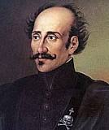
Αλέξανδρος Υψηλάντης
(1792 – 1828)
Ήταν μεγάλος πατριώτης αλλά χωρίς ψυχραιμία

Slide 2
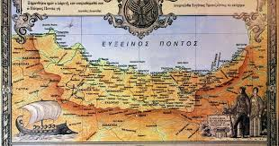
Καταγωγή
Γεννήθηκε την 1η Δεκεμβρίου του 1792 στην Κωνσταντινούπολη και ήταν πρωτότοκος γιος του Κωνσταντίνου Υψηλάντη (Ηγεμόνα της Βλαχίας & της Μολδαβίας), από φαναριώτικη οικογένεια.
Η καταγωγή της οικογένειας είναι από τα Ύψηλα της Τραπεζούντας, η δε ύπαρξή της χρονολογείται από την εποχή που κατέφυγαν οι Κομνηνοί στην Τραπεζούντα.

Slide 3
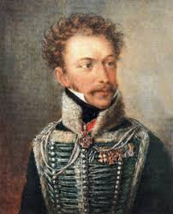
Τα πρώτα χρόνια
Ανατράφηκε σε περιβάλλον που διαπνεόταν από έντονο πατριωτισμό κι έλαβε εκλεκτή μόρφωση.
Στην Πετρούπολη, όπου ακολούθησε τον πατέρα του, φοίτησε στη Σχολή του Σώματος των Βασιλικών Ακολούθων και στη συνέχεια υπηρέτησε στα σώματα της αυτοκρατορικής φρουράς. Διακρίθηκε στους πολέμους κατά του Ναπολέοντα, ενώ στη μάχη της Δρέσδης, στις 27 Αυγούστου 1813, έχασε το δεξί του χέρι.
Ήταν πρίγκιπας, αγνός πατριώτης και υπασπιστής του τσάρου της Ρωσίας.

Slide 4
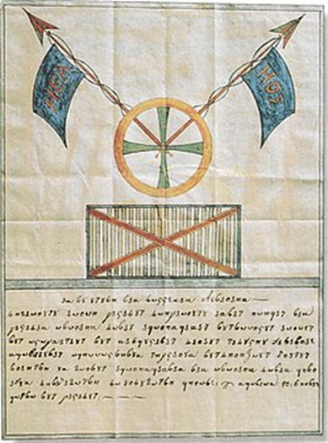
Όταν οι Φιλικοί, μετά την άρνηση του Καποδίστρια, του πρότειναν την αρχηγία της Φιλικής Εταιρείας, τη δέχτηκε με χαρά. Έτσι, στις 22 Φεβρουαρίου 1821, με λίγους άνδρες, πέρασε από τη Ρωσία στη Μολδαβία και κήρυξε την ελληνική επανάσταση. Κατόρθωσε να συγκεντρώσει πάνω από 5.000 πεζούς και 1.500 ιππείς. Οι στρατιώτες του όμως ήταν άτακτοι και μόνο οι 400 νέοι που αποτελούσαν τον Ιερό Λόχο ήταν οργανωμένοι σε τακτικό σώμα. Στο Δραγατσάνι, όπου είχε παγιδευτεί η εμπροσθοφυλακή του τουρκικού στρατεύματος, έγινε η μάχη που έκρινε την επανάσταση στις Παραδουνάβιες Ηγεμονίες.
Η δράση του

Slide 5
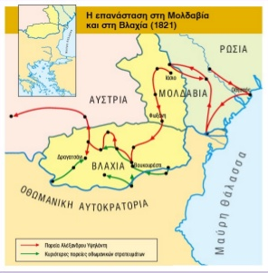
Οι Ιερολοχίτες πολέμησαν με γενναιότητα. Διακόσιοι από αυτούς σκοτώθηκαν και οι λίγοι που πιάστηκαν αιχμάλωτοι αποκεφαλίστηκαν. Η καταστροφή του Ιερού Λόχου έδωσε την ευκαιρία σε πολλούς αγωνιστές να αμφισβητήσουν τις στρατιωτικές ικανότητες του Αλέξανδρου Υψηλάντη και να πάψουν να τον υπακούουν. Αγανακτισμένος αυτός και απογοητευμένος αποφάσισε να εγκαταλείψει πρόωρα τον αγώνα και να περάσει με λίγους δικούς του στην Αυστρία, αφού ζήτησε τη σχετική άδεια. Οι Αυστριακοί τελικά αθέτησαν τις υποσχέσεις τους και τον φυλάκισαν στα μπουντρούμια των φυλακών της ουγγρικής πόλης Μούγκατς.

Slide 6
Επαναστατική Προκήρυξη

Slide 7
Τα τελευταία χρόνια
Την τελευταία περίοδο της ζωής του ήταν κλινήρης και υπέφερε. Προς τα τέλη Ιανουαρίου του 1828 τον επισκέφτηκε ο φίλος του Λασσάνης και του διάβασε από μια εφημερίδα ότι ο Καποδίστριας ως κυβερνήτης της Ελλάδας με αγγλική φρεγάτα είχε φτάσει στη Μάλτα και από εκεί θα έπλεε στο Ναύπλιο, για να αναλάβει τα υψηλά καθήκοντά του. Τα νέα τον χαροποίησαν, το πρόσωπό του έλαμψε, έστρεψε το βλέμμα του προς τον ουρανό και άρχισε να ψιθυρίζει το «πάτερ ημών...». Δεν είχε τελειώσει την προσευχή και ξεψύχησε στην αγκαλιά του φίλου του.

Slide 8
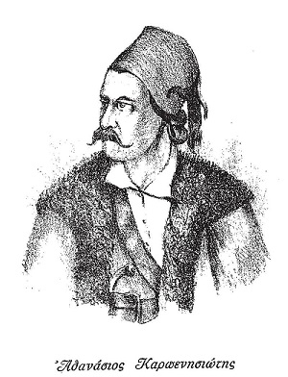
Αθανάσιος Καρπενησιώτης (1780-1821)
Σκοτώθηκε στο Σκουλένι, πολεμώντας με δεκαπλάσιους Τούρκους

Slide 9
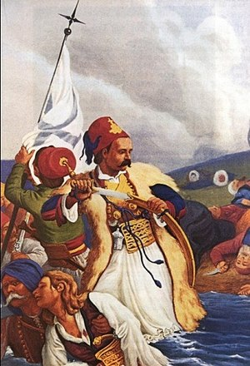
Η ζωή του
Γεννήθηκε στο Καρπενήσι. Στα 12 χρόνια του εγκαταστάθηκε στην Πόλη και, στη συνέχεια, στο Ιάσιο της Μολδαβίας. Κατατάχθηκε στο ρωσικό στρατό και πολέμησε ως αξιωματικός στον ρωσοτουρκικό πόλεμο του 1806-1812. Μυήθηκε στη Φιλική Εταιρεία το 1818 και όταν ο Αλέξανδρος Υψηλάντης πέρασε στη Μολδοβλαχία έσπευσε να τον υπηρετήσει.

Slide 10
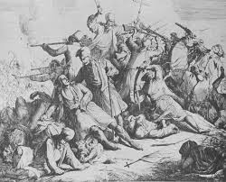
Η μάχη στο Σκουλένι
Πήρε μέρος σε δύο μάχες. Η πρώτη ήταν στο Γαλάτσι, όπου οι δυνάμεις της Φιλικής Εταιρείας, αν και πολέμησαν γενναία, ηττήθηκαν από τους πολυπληθέστερους Τούρκους. Η δεύτερη έγινε στο Σκουλένι, δίπλα στις όχθες του ποταμού Προύθου, που αποτελούσε τα σύνορα με τη Ρωσία. Εκεί ο ίδιος με 485 άντρες αντιμετώπισε 4.000 πεζούς και 2.000 ιππείς Τούρκους, οι οποίοι διέθεταν και 6 κανόνια. Η μάχη κράτησε πολλές ώρες. Πολλοί Έλληνες στρατιώτες, όταν κινδύνευαν να συλληφθούν, περνούσαν κολυμπώντας το ποτάμι και γίνονταν δεκτοί με ενθουσιασμό από τους Ρώσους.

Slide 11
Ο Καρπενησιώτης πολέμησε με αυταπάρνηση, μέχρι που τον βρήκε ο θάνατος. Στη μάχη σκοτώθηκαν 300 Έλληνες και 1.600 Τούρκοι. Με την μάχη του Σκουλενίου τερματίζεται ουσιαστικά η Επανάσταση στην Μολδοβλαχία με τον Καρπενησιώτη και τους άνδρες του να γράφουν τον ηρωικό επίλογο...

